Slide 1

15 минут для развития команды
Савастюк Наталья
software-testing.by
bpmobile.by

Slide 2
Команда и развитие
Хочу развиваться Хочу знать БД Хочу автоматизировать! Хочу быть крутым тестировщиком! Хочу…
Зачем мне это нужно? Я это не использую! Это не моя работа Я не успеваю, так много дел….
Я все уже знаю, я все выучил. Просто применять у нас негде. Я учу…. [уже второй год нет результата] Ай.. Я пытался разобраться. Ничего не получается.
Notes:
Знакомство
Команда, откуда пришли
Учатся
Пробуют
Не хотят
Нет времени

Slide 3
Окружение
Программист: давайте проверим защищенность
Маркетинг: ой, тут у нас рекламная компания – надо нагрузку проверить
ПМ: а чего это баг пропустили?
…
ПМ: Нам надо релизиться - нет времени на обучение!
Администрация: Это дорогой тренинг. Давайте в другой раз
HR: кандидатов с подходящим опытом не находится ☹
Notes:
Задача обеспечить компанию профессиональными сотрудниками:
Собеседования
Внешние тренинги
Сами учатся
?? Но развивать то надо! Особенно, если ты, как руководитель, видишь, что некоторая работа может и должна выполняться лучше.
Развивать – функция - менеджера

Slide 4
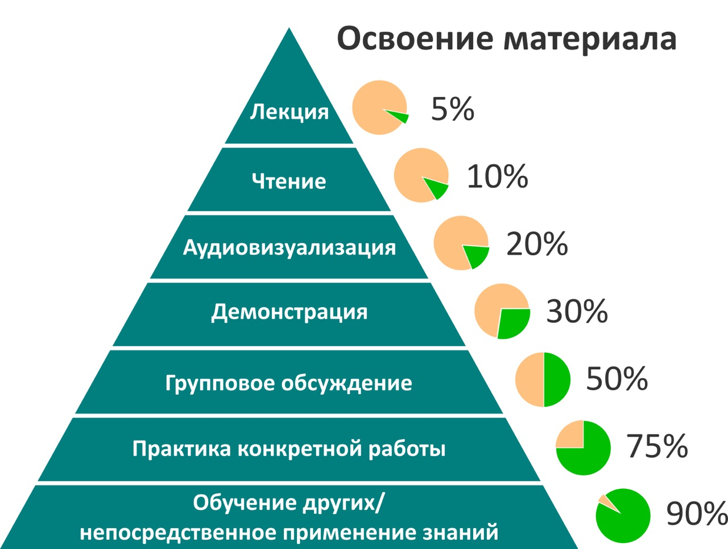
Пирамиды знания и обучения
Notes:
Вариант в духе “пусть сами сотрудники об этом думают» не подходит
Функция менеджера – развивать
Вариант с обычными часовыми-двухчасовыми докладами не подходит, т.к. Неэффективен
+ вывод уже как тренера - знания далеко не всем даются легко. Надо наставник насильно прижиться.
И вот страдаю я сама себе в размышлениях над подходящим форматом с учетом всех этих особенностей, и вдруг случайно сталкиваюсь с правилом 20 минут:

Slide 5
Пирамиды знания и обучения
Оценка
Осознание
Знание
Применение
Анализ
воспроизводить информ.
понимать
использовать знание
опред. составляющие, причинно-следств.
определять ценность и корректность идей, информации
Синтез
комбинировать идеи, знания в новое
Notes:
Вариант в духе “пусть сами сотрудники об этом думают» не подходит
Функция менеджера – развивать
Вариант с обычными часовыми-двухчасовыми докладами не подходит, т.к. Неэффективен
+ вывод уже как тренера - знания далеко не всем даются легко. Надо наставник насильно прижиться.
И вот страдаю я сама себе в размышлениях над подходящим форматом с учетом всех этих особенностей, и вдруг случайно сталкиваюсь с правилом 20 минут:

Slide 6
Правило 20 минут
Удели 20 минут в день занятию спортом, и ты не будешь беспокоиться о своем здоровье.
Удели 20 минут в день уборке своего дома, и ты забудешь о беспорядке.
Выдели 20 минут в день для повышения концентрации, и ты не узнаешь, что такое творческий кризис.
Найди 20 минут в день, чтобы выслушать мужа или жену, и ты не будешь беспокоиться о своих отношениях.
Удели 20 минут в день на слушание себя и ведение личных записей, и ты забудешь о недостатке идей.
Выдели 20 минут в день для работы над созданием источников дохода, и ты не будешь переживать о собственном финансовом благополучии.
Найди 20 минут на отдых, и ты забудешь об усталости.
Удели 20 минут в день чтению полезной книги, и ты обязательно станешь экспертом.
Notes:
Правило 20 мин (семья, уборка, спорт, чтение)
Вот оно. Почему бы и не использовать как инструмент для развития своей команда

Slide 7
15-минутные совещания, посвященные развитию
Notes:
15-ки. Что такое.
Что это такое? Это своего рода совещание, которое проходит каждый день в назначенное время, и на котором кто-то из команды рассказывает другим какую-то новую тему, или же мы все вместе выполняем какое-то задание.
Время 13 45
Этапы - подготовка, проведение, и проверка или отработка полученных знаний

Slide 8
1. Подготовка. Как выбираются темы?
Не хватает экспертизы
Техники тест-дизайна
Юзабилити тестирование
Снифферинг
Периодически повторяющиеся проблемы в работе
Лайфхаки по быстрой регистрации багов
Пожаловались другие лица
На большие траты времени по каким-то задачам
На неграмотность речи в оформлении багов
Появилось что-то новое
Новая версия iOS/Android
Новое устройство
Новый инструмент
Новое приложение
Просто что-то интересно изучить
Взаимодействие с людьми, коммуникации
Правила аргументации
Обзор новостей, статей
Notes:
Подготовка начинается с выбора темы. Первое время выбор тем может показаться сложным или может показаться, что обсуждать нечего, но если присмотреться к себе, к своей команде, к процессам и увидите, что будет полезно.
Экспертиза (клиент сервер, юзабилити)
Жалобы (баги, эстимация)
Новое в мире (оси, девайсы)
Свои проекты
Веселое и полезное (юморология, ораторское)
Спросить у команды

Slide 9
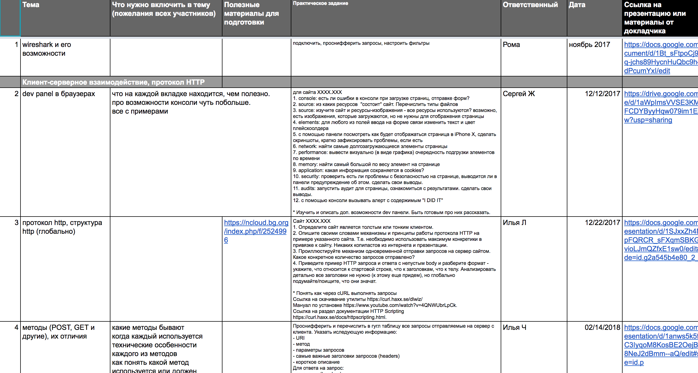
1. Подготовка
Notes:
Программа для больших тем, последовательность, случайно ответственные, расписание.
Подготовка - дома, помогать.
Не назначать на тему всегда и так экспертов

Slide 10
2. Сама встреча
Как проходит
Подводные камни
В определенное максимально безболезненное для проекта время (у нас перед обедом в 13 45)
Рассказываем по-простому - что нашли, как поняли
Вместе разбираем, что не поняли
Последнее время делаем аудио\видео запись происходящего
Идеальный формат:
короткий рассказ
практический пример
практическое задание
Обязательно должен быть модератор
Не каждый ответственно подходит к подготовке
Слушатели могут не понять тему
Не каждый – докладчик
Не каждый сразу открывается (страх высказать мнение, показаться неправым и т.п.)
Не каждому интересно обучение
Это стало одним из критериев при приёме на работу
Хочется «растянуть» время совещания
Правило: не успели – продолжим завтра. Не торопимся, не затягиваем совещания.
Знания если не применяются, то забываются
Notes:
И вот наступила дата конкретной темы.
В назначенное время (в 13 45) мы собираемся в назначенном месте. Проведение:
- Не опаздывать
- Не эксперт - страховать
- Не докладчик - взаимоуважение
Объемность информации – 15 для изуч. сегодня, а не за 15. не поддаваться соблазну.
Если поддаться соблазну и нарушить, то начнут страдать проекты

Slide 11



2. Сама встреча
Notes:
Формат: речь,
Андроид, - презы (сохранить инф на будущее)
Распредел – трансляции и видеозаписи

Slide 12

3. Проверка знаний. Варианты
В конце обсуждения «Что я запомнил или что новое я сегодня узнал».
Повторяться нельзя
Notes:
Идеальный формат такого обучения – теория, немного примеров, вопросы, немного практики
Выгода 15-к
Варианты практики:
- Что запомнил. Сразу корректировать

Slide 13
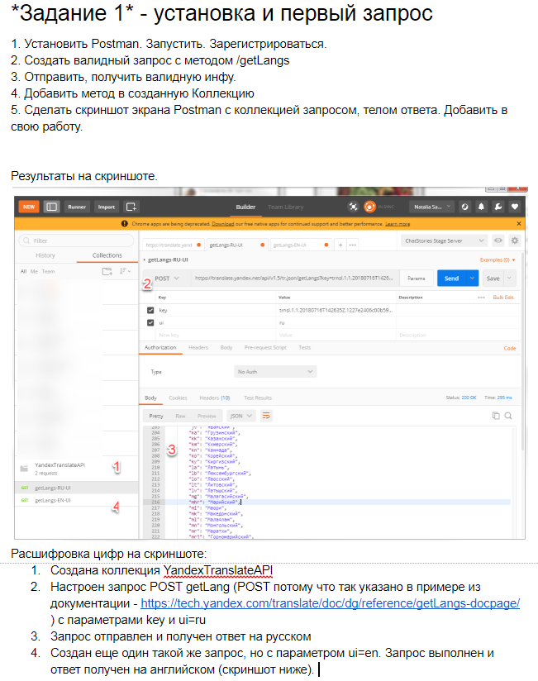
3. Проверка знаний. Варианты
В конце обсуждения «Что я запомнил или что новое я сегодня узнал». Повторяться нельзя
Практические задания для тренировки (могут быть отдельные 15-ки)
После выполнения оценка другими сотрудниками
Notes:
Задание
Тема+задание
Сделал - помогай
Документ и проверка
Оценки не плохо

Slide 14
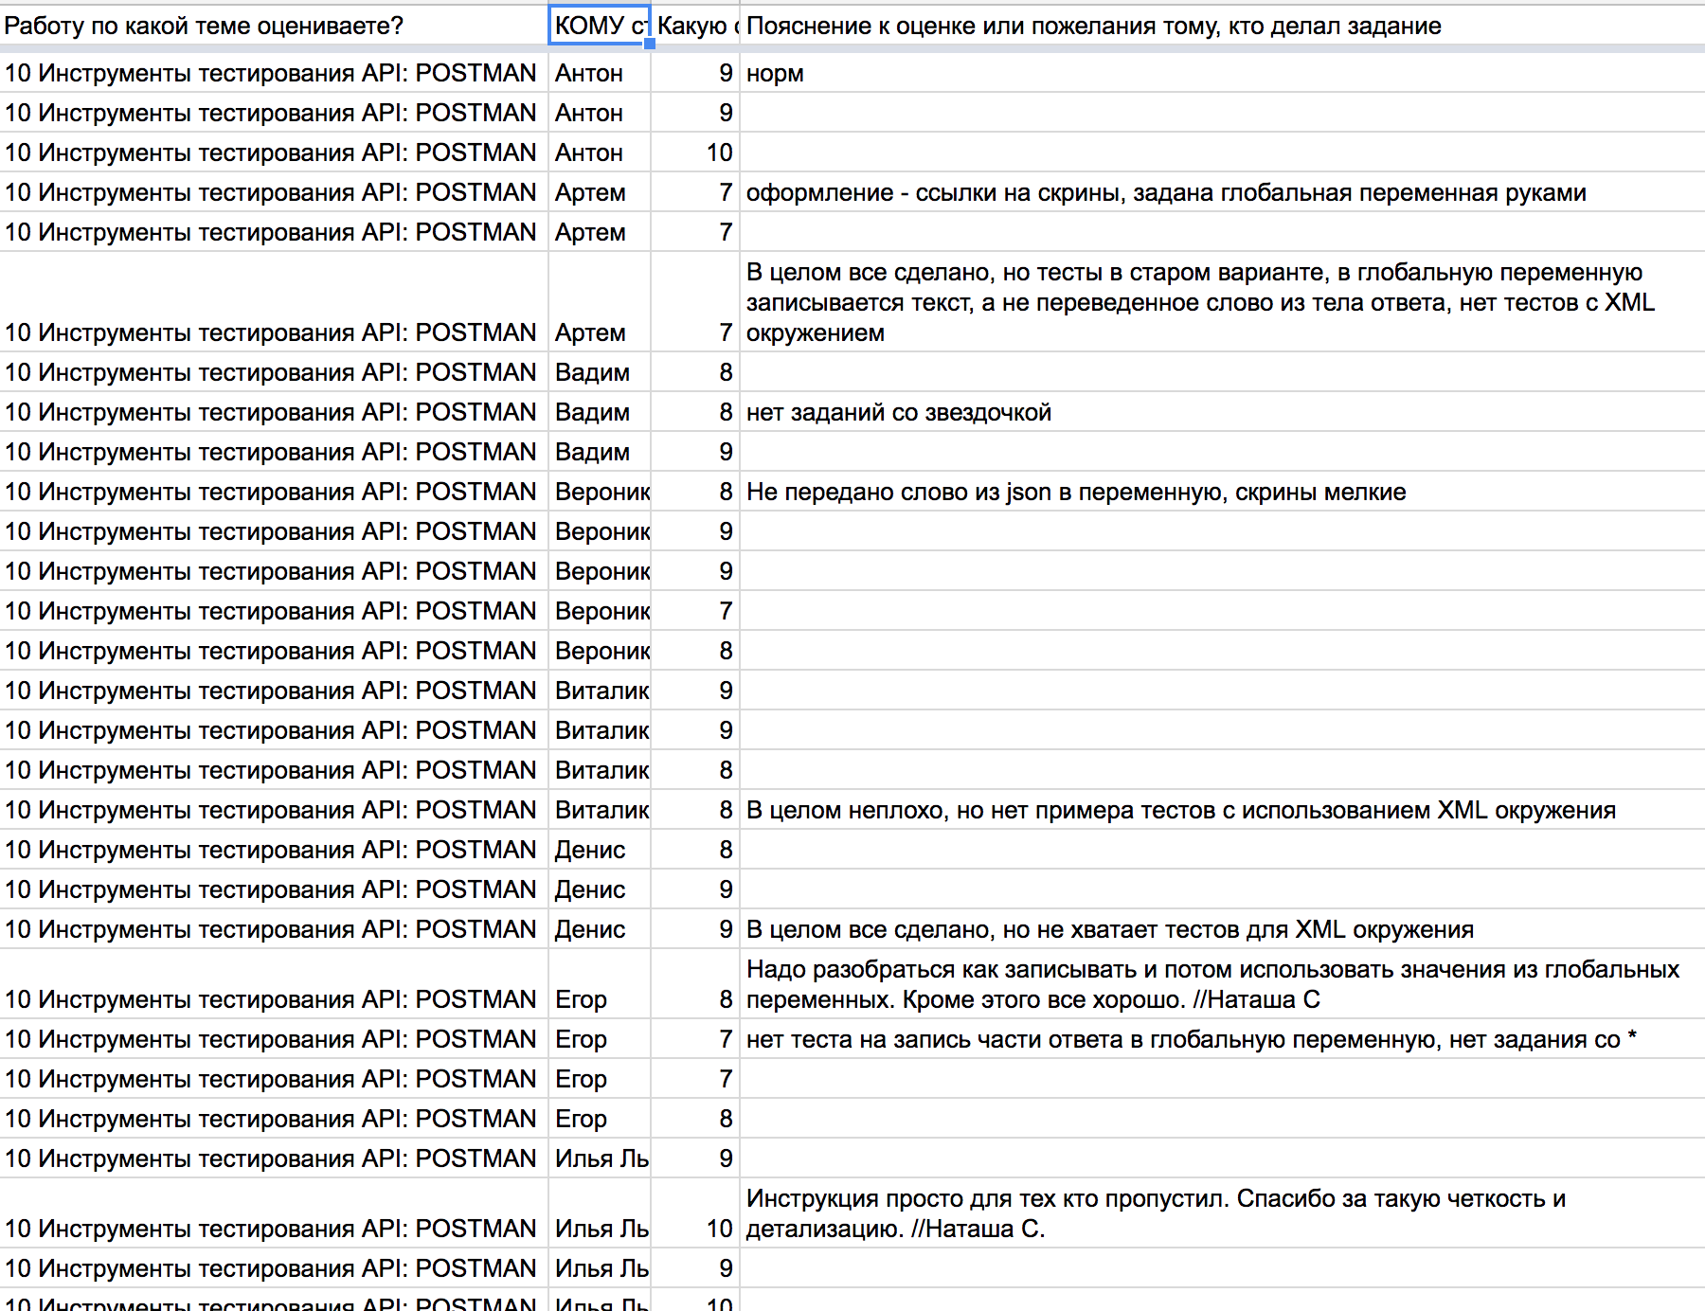
3. Проверка знаний. Варианты
В конце обсуждения «Что я запомнил или что новое я сегодня узнал». Повторяться нельзя
Практические задания для тренировки (могут быть отдельные 15-ки)
После выполнения оценка другими сотрудниками
Notes:
Выставление оценок.. Звучит страшно и долго мне не хотелось их вводить, боялась, что возникнет ассоциация со школой, что так себе у многих. Но оказалось, что зря боялась: оценки - это определенный измеримый результат твоей успешности в изучении этой темы и в принципе воспринимается взрослыми людьми, которые искренне хотят развиваться, абсолютно адекватно.

Slide 15
3. Проверка знаний. Варианты
В конце обсуждения «Что я запомнил или что новое я сегодня узнал». Повторяться нельзя
Практические задания для тренировки (могут быть отдельные 15-ки)
После выполнения оценка другими сотрудниками
Выполнение заданий группой в 2-4 человека
Обсуждение теории в группе, открытые вопросы
А как куки в твоем проекте используются?
А что будешь делать, если увидишь 404ю ошибку?
А как увидеть, что хранится в кеше?
Notes:
Вариант 3. Исходит из того, что самый лучший способ узнать что-то хорошо - это научить другого.
выполнение заданий небольшими группами или обсуждение какой-то теоретической части в группе из 3-4 человек
открытые (А как посмотреть куки? А зачем они используются в твоем проекте? А что делать, если ты увидишь ошибку 404?).
в небольшой группе общие знания “распределяются” по ее участникам.
коллективно идет попытка найти правильный ответ, а обычно коллективный разум способен свернуть горы.
Либо же придут и все вместе зададут вопрос. Один часто боится, мол, “не тратьте время, я разберусь сам”, но нет, не верьте. А в группе уже не так страшно.

Slide 16
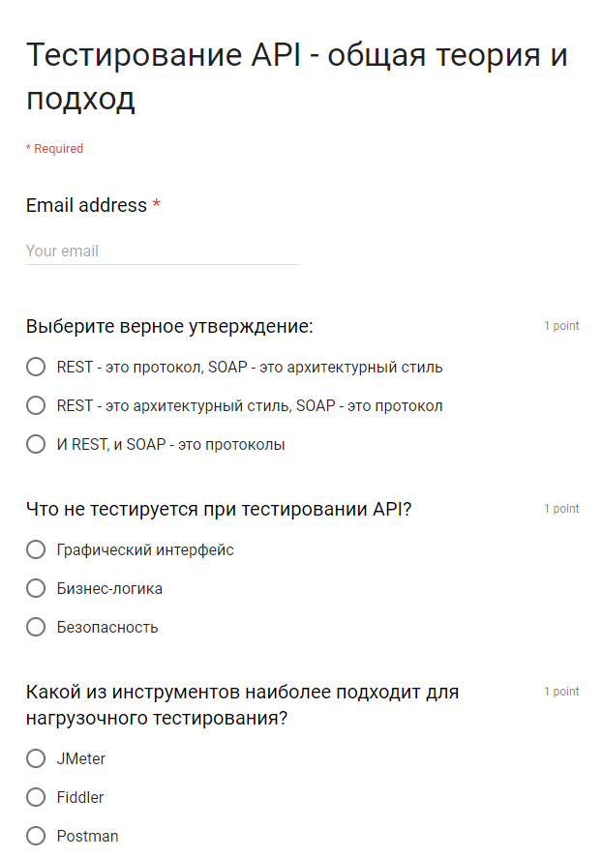
3. Проверка знаний. Варианты
В конце обсуждения «Что я запомнил или что новое я сегодня узнал». Повторяться нельзя
Практические задания для тренировки (могут быть отдельные 15-ки)
После выполнения оценка другими сотрудниками
Выполнение заданий группой в 2-4 человека
Обсуждение теории в группе, открытые вопросы
Тесты
Notes:
Для случаев, когда не получается придумать настоящее практическое задание, т.к. тема была уж слишком теоретическая и направлена больше на понимание (например, структура сети), можно использовать обычные тесты - вопросы с вариантами ответов, из которых надо выбрать верный.

Slide 17
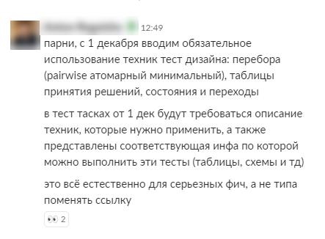
3. Проверка знаний. Варианты
В конце обсуждения «Что я запомнил или что новое я сегодня узнал». Повторяться нельзя
Практические задания для тренировки (могут быть отдельные 15-ки)
После выполнения оценка другими сотрудниками
Выполнение заданий группой в 2-4 человека
Обсуждение теории в группе, открытые вопросы
Тесты
Самостоятельное использование в работе (формулировать задачи, чтобы разбирались и применяли, требовать)
Периодически встречи для повторения, закрепления
Notes:
Ну и, буду откровенна, какой бы хорошей я не считала систему 15-ток, в любом случае знания потеряются, если их не повторять и не использовать в работе. Потому нужно стараться в рабочих задачах подталкивать ребят к использованию новых знаний сразу же. Либо более жесткий вариант - просто требовать применения изученного в работе - учили же, время тратили, надо использовать!

Slide 18
Ценность
Улучшается знание своего приложения, техническая экспертиза
Появляется большая активность проектная и внутри отдела (со временем предлагаются самостоятельно новые темы)
Уменьшается нерациональный расход времени
Увеличивается ответственность и «понимание качества»
Для многих усиливается мотивация и ценность компании в глазах сотрудника
Компания получает все более профессиональных сотрудников
Notes:
Итого:
довольных ребят, которые ценят то, что компания и руководитель заботятся об их развитии и вкладываются в это.
компанию и проекты, которые получают все более и более квалифицированных сотрудников, и как бонус более лояльных к компании.
Ограничения:
Нанимать людей, которые стремятся к развитию
Регламент и приоритет на 15
-- заручиться поддержкой руководства
Не всегда весело
?? Вы ответственны за всю организацию. Морально будьте готовы, что никто вас не заменит.
Можно улучшать

Slide 19
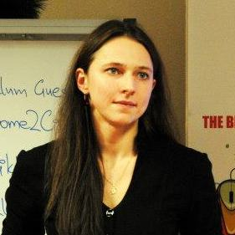
Готова ответить на ваши вопросы
Используйте правило 20 минут в личной жизни и в работе. Добивайтесь успехов в своих начинаниях!
Савастюк Наталья
software-testing.by
bpmobile.by
n.savastiuk@gmail.com
skype: csi.nataliasavastiuk
Notes:
Я могу много говорить еще про 15-ки и про обучение в целом, но пока что я остановлюсь и пожелаю вам проявить инициативу и внедрить у себя или подтолкнуть своего лида к внедрению 15-ток знаний в свою работу!
Возможно, некоторые из вас не поверят в то, что 15-ки работают. Но вы сначала попробуйте :)
И в целом, желаю вам использовать правило 20 минут каждый день, чтобы стать еще сильнее, умнее и счастливее!
Ну а сейчас, буду рада ответить на ваши вопросы.
Возможно, вы захотите дополнить меня - поделитесь своим опытом о способах развития команды

